Slide 1
Аналіз продуктивності роботи алгоритму Apriori та його модифікацій
Підготував:
Гаврилюк А.М.
керівник:
Левус Євгенія Василівна

Slide 2
Актуальність роботи(1)
Величезне нагромадження інформації.
Обробка великих даних.

Slide 3
Актуальність роботи(2)
Величезне нагромадження інформації.
Обробка великих даних.

Slide 4
Основні характеристики наукового проекту
Мета: порівняльний аналіз роботи алгоритму Apriori. Виробити на основі обчислювальних експериментів пропозицію для модифікації алгоритму
Об'єкт: алгоритм Apriori та його модифікації.
Предмет: час і точність пошуку асоціативних правил та пошук можливих модифікацій.

Slide 5
Асоціативні правила
Асоціативне правило – це правило A –> B, при цьому A і B є множинами одиниць.
Підтримка (Support) – вказує наскільки часто набір предметів з'являється у наборі даних .
Достовірність (Confidence) – вказує на те, як часто виконується правило.
Ліфт (Lift) – це показник ефективності моделі націлювання правила при прогнозуванні як наявність посиленої відповіді, для запобігання випадкового вибору.

Slide 6
Запропоновані модифікації(1)
Розбиття множини всіх можливих транспортних пригод I = {I_{s}, I_{d}} на дві підмножини:
I_{s} – множина характеристик, дані якої для нашого випадку є абсурдними або загальновідомими фактами (стан алкогольного сп’яніння, технічний стан автомобіля, вік водія, вік авто тощо).
I_{d} – множина характеристик, дані якої для нашого випадку будуть цікавими (місце проживання – село/місто, освіта, колір машини, кількість пасажирів, порядок власника авто тощо).

Slide 7
Запропоновані модифікації(2)
Додати ще одну характеристику асоціативних правил Ліфт, та обраховувати Ліфт на кожному кроці алгоритму в такому випадку можна здійснити більше відсікання абсурдних або випадкових правил, отже швидкість алгоритму повинна зрости адже не потрібно здійснювати наступні кроки по вже відкинутих правилах.

Slide 8
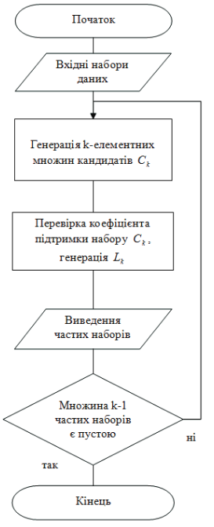
Блок схема базового алгоритму

Slide 9
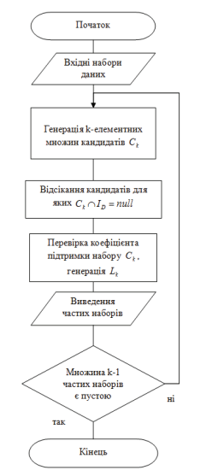
Блок схема модифікованого алгоритму

Slide 10
Результати

Slide 11
Висновки

Slide 12
Дякую за увагу

